Slide 1
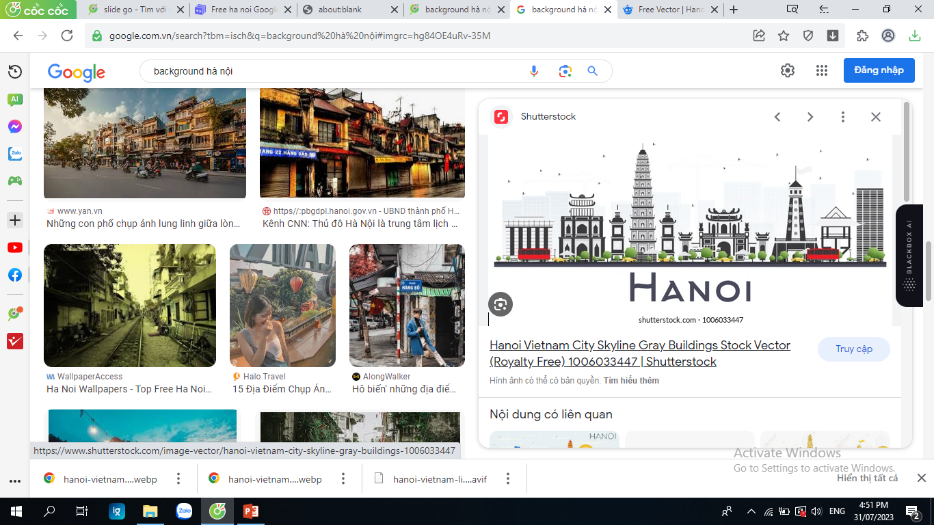
Contents of this template
Khám phá
EM YÊU HÀ NỘI
This is a slide structure based on a presentation for an agency
You can delete this slide when you’re done editing the presentation
Giáo viên: Thạch Lan Hương
Fonts | To view this template correctly in PowerPoint, download and install the fonts we used
Used and alternative resources | An assortment of graphic resources that are suitable for use in this presentation
Thanks slide | You must keep it so that proper credits for our design are given
Colors | All the colors used in this presentation
Infographic resources | These can be used in the template, and their size and color can be edited
Customizable icons | They are sorted by theme so you can use them in all kinds of presentations
For more info: SLIDESGO | SLIDESGO SCHOOL | FAQS
You can visit our sister projects: FREEPIK | FLATICON | STORYSET | WEPIK | VIDFY

Slide 2
Mời PH cùng các con xem một đoạn clip “Hà Nội trong tôi”
https://www.youtube.com/watch?v=yap4rr9y0oc

Slide 3
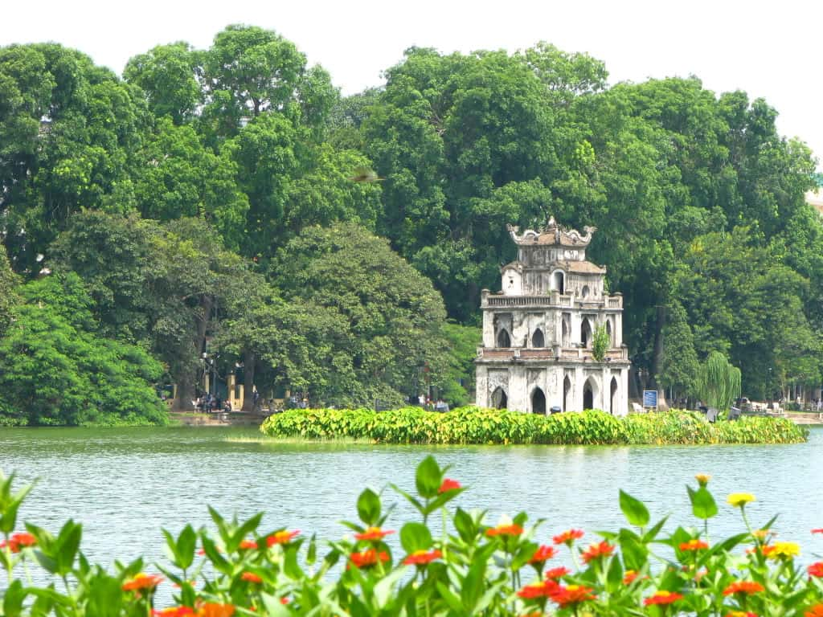
Đây là gì? Giữa hồ có gì?

Slide 4
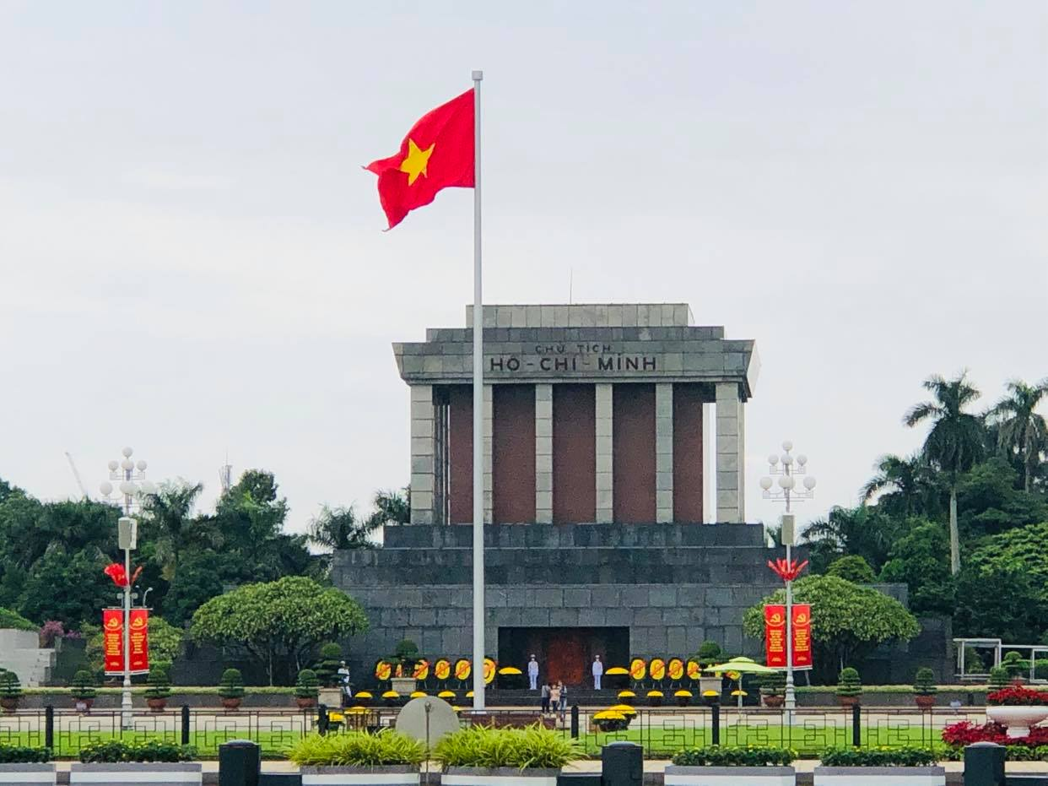
Chúng mình có biết đây là đâu không?
02
04
Chú công an đang làm gì?
Quanh lăng Bác con có những gì?
About us
You can describe the topic of the section here
Our clients
Our team
You can describe the topic of the section here

Slide 5
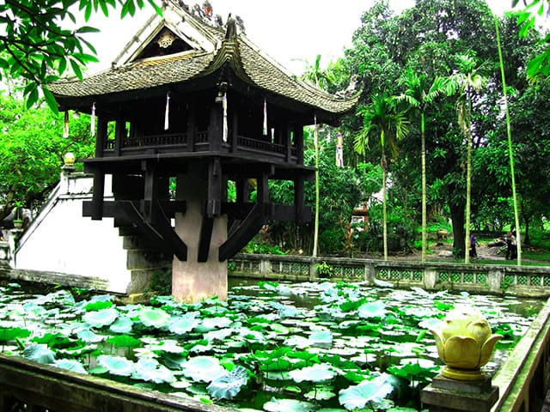
Đây là đâu?
Vì sao gọi là chùa Một Cột?

Slide 6
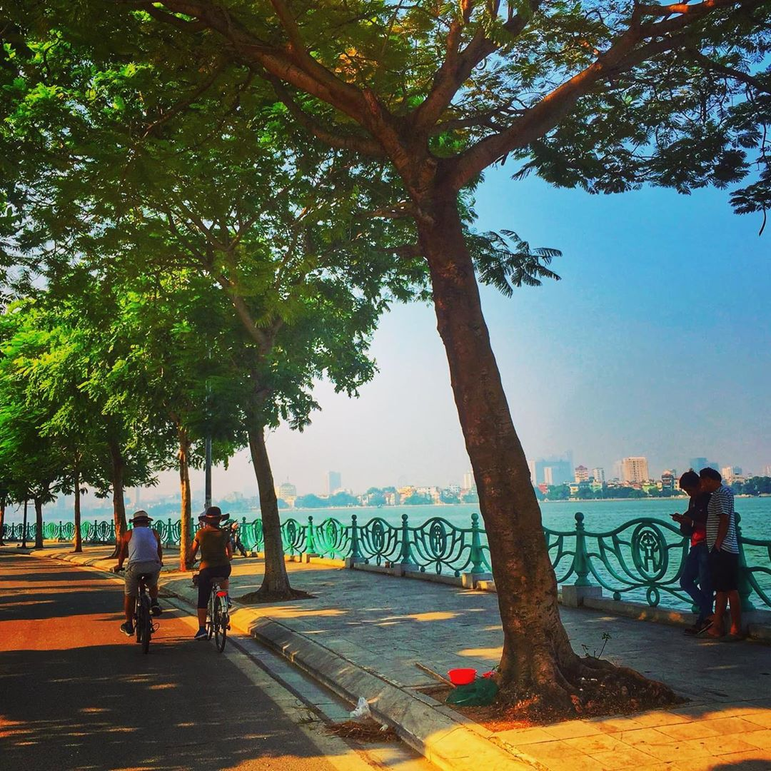
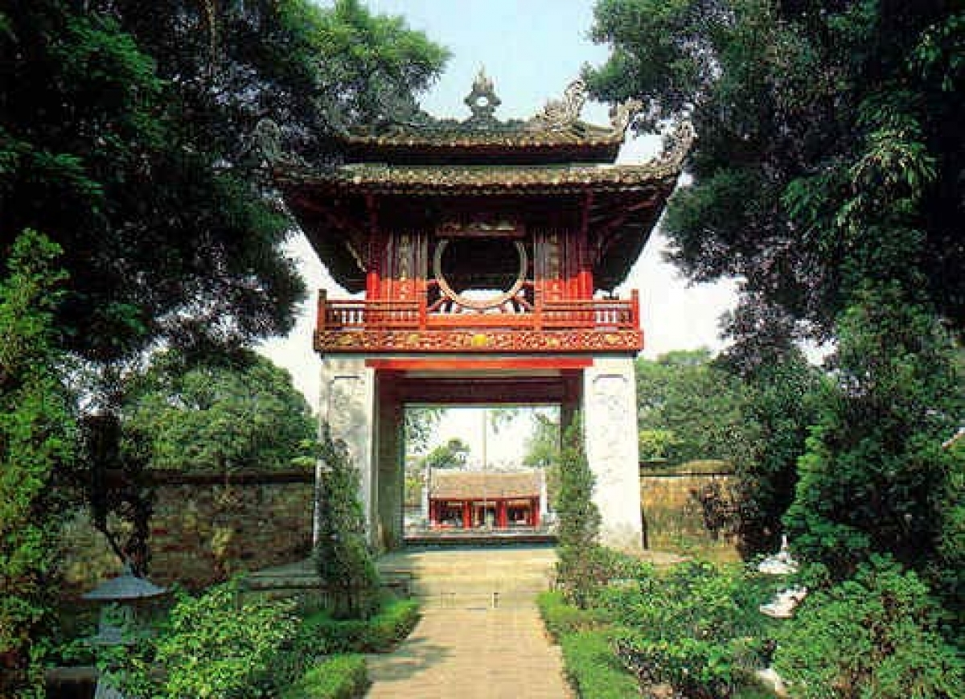
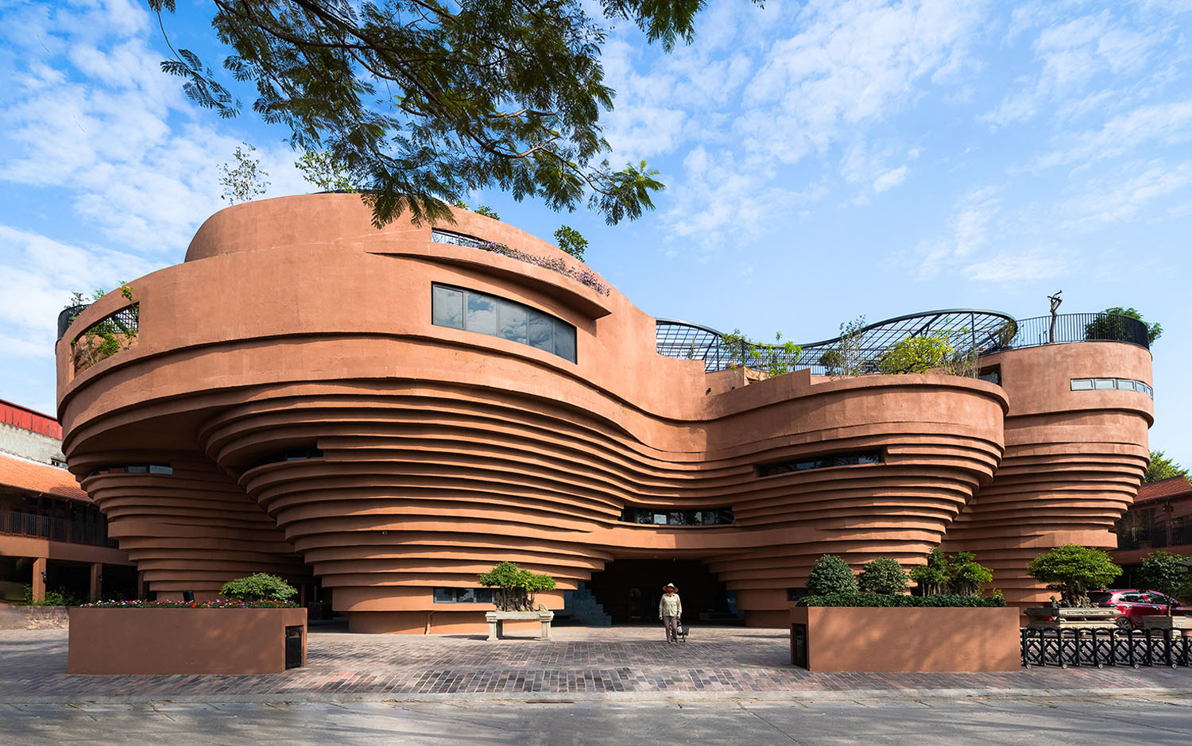

Ngoài những danh lam thắng cảnh ở trên, thì Hà Nội còn rất nhiều địa danh đẹp khác như:
Hồ Tây
Văn Miếu
Bát Tràng
Cột cờ

Slide 7
Ở Hà Nội, cũng như trên đất nước Việt Nam ta, có rất nhiều danh lam thắng cảnh đẹp, chúng ta cần phải giữ gìn vệ sinh chung, bảo tồn những thắng cảnh đó nhé!

Slide 8
Thanks!
SEE YOU LATER

